Slide 1
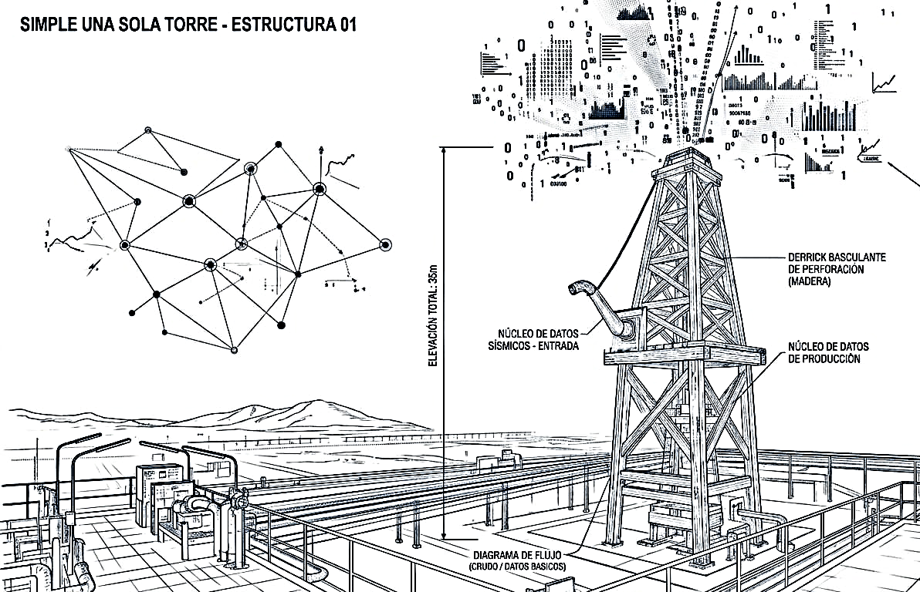
“Los datos son el nuevo petróleo.”

Slide 2
Procesamiento Local de Informes Médicos con Llama 3.2 3B
MR · CT · US · RX
Extracción, estructuración y análisis de informes radiológicos de la plataforma DiconLine
Autor: Osley Sorio
Tutor: Alana Oliveri
W: 400 L: 40

Slide 3
Introducción: el problema y el objetivo
La plataforma de imágenes médicas DiconLine guarda en HTML los reportes relizados por los especialistas: datos demográficos, modalidad, estudios, hallazgos y conclusiones. Esa forma de almacenarlos dificulta el análisis de datos.
01
Desafíos del reporte
02
Objetivo
Formato HTML; omisión de términos; sinónimos distintos para lo mismos terminus médicos; cantidad variable de estudios, resultados y conclusiones; palabras incompletas o mal escritas.
Resolver estos problemas con un modelo de IA ligero, Llama 3.2: 3B, ejecutado de forma local con la plataforma de código abierto Ollama, para habilitar el análisis de datos.

Slide 4
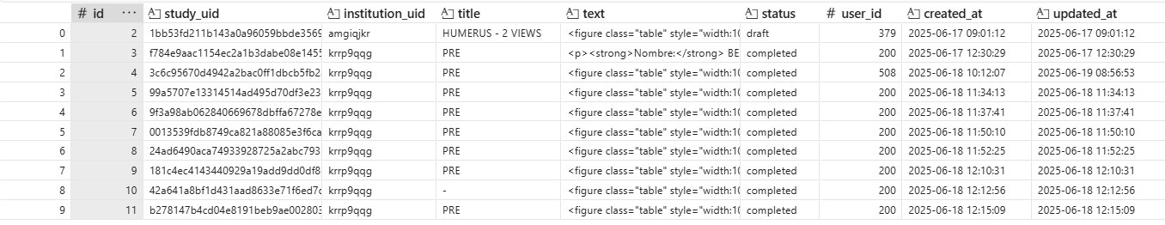
Fragmento de tabla original de la BD de Dicomline

Slide 5
<figure class="table" style="width:100%;"><table><tbody><tr><td><strong>Nombre:</strong> CRISOSTOMO PENA NELFI</td><td><strong>Sexo:</strong> M</td></tr><tr><td><strong>Médico Referidor:</strong> Test Ref</td><td><strong>Edad:</strong> -</td></tr><tr><td><strong>Fecha Estudio:</strong> 2025-06-18</td><td><strong>Modalidad:</strong> DX</td></tr><tr><td><strong>ID Estudio:</strong> -</td><td><strong>Autorización:</strong></td></tr><tr><td><strong>ID Paciente:</strong> NELFI CRISOSTOMO PENA</td><td><strong>Póliza:</strong></td></tr><tr><td><strong>Seguro:</strong></td><td>&nbsp;</td></tr></tbody></table></figure><p><br>&nbsp;</p><p><strong>Descripción:</strong> PRE</p><p>&nbsp;</p><p><strong>ESTUDIO: COLUMNA CERVICAL EN AP Y LATERAL&nbsp;&nbsp;&nbsp;&nbsp;&nbsp;&nbsp;&nbsp;&nbsp;&nbsp;&nbsp;&nbsp;&nbsp;&nbsp;&nbsp;&nbsp;&nbsp;&nbsp;&nbsp;&nbsp;&nbsp;&nbsp;&nbsp;&nbsp;&nbsp;&nbsp;&nbsp;&nbsp;&nbsp;&nbsp;&nbsp;&nbsp;&nbsp;&nbsp;&nbsp;&nbsp;&nbsp;&nbsp;&nbsp;&nbsp;&nbsp;&nbsp;&nbsp;&nbsp;&nbsp;&nbsp;&nbsp;&nbsp;&nbsp;&nbsp;&nbsp;&nbsp;&nbsp;&nbsp;&nbsp;</strong></p><p><strong>RESULTADOS:</strong></p><p>·&nbsp;&nbsp;&nbsp;&nbsp;&nbsp;&nbsp;&nbsp;&nbsp; Lordosis de la columna cervical luce rectificada.</p><p>·&nbsp;&nbsp;&nbsp;&nbsp;&nbsp;&nbsp;&nbsp;&nbsp; Las vertebras cervicales son normales en forma, numero y tamaño.</p><p>·&nbsp;&nbsp;&nbsp;&nbsp;&nbsp;&nbsp;&nbsp;&nbsp; La línea grasa prevertebral y los espacios retrofaringeo y retrotraqueal están dentro de la normalidad.</p><p>·&nbsp;&nbsp;&nbsp;&nbsp;&nbsp;&nbsp;&nbsp;&nbsp; Imagen de la traquea y de las partes blandas sin alteraciones.</p><p><strong>IMPRESIÓN DIAGNÓSTICA:</strong></p><p><strong>DATOS DE ESPASMO DE LA MUSCULATURA PARAVERTEBRAL CERVICAL.</strong></p><p>&nbsp;</p><p>&nbsp;</p><p style="text-align:justify;"><strong><u>RX COLUMNA DORSAL AP Y LATERAL</u></strong></p><p style="text-align:justify;"><strong><u>RESULTADOS:</u></strong></p><p style="text-align:justify;">Se observa desviación del eje longitudinal de la columna dorsal, manteniendo la alineación de las apófisis espinosas.</p><p style="text-align:justify;">Los cuerpos y espacios intervertebrales lucen conservados.&nbsp;</p><p style="text-align:justify;">No hay evidencias de líneas de discontinuidad ósea.&nbsp;</p><p style="text-align:justify;">No hay lesiones líticas o blásticas. &nbsp;</p><p style="text-align:justify;">No hay alteraciones de los tejidos blandos paravertebrales.</p><p style="text-align:justify;"><strong><u>CONCLUSION:</u></strong></p><p style="text-align:justify;"><strong>ACTITUD ESCOLIÓTICA DORSAL COMO FUE DESCRITA.</strong></p><p style="text-align:justify;">&nbsp;</p><p style="text-align:justify;">&nbsp;</p><p style="text-align:justify;"><strong><u>RX COLUMNA LUMBAR AP Y LATERAL</u></strong></p><p style="text-align:justify;"><strong><u>RESULTADOS:</u></strong></p><p style="text-align:justify;">Existe actitud escoliotica lumbar consistente con desviación sutil de la lordosis a la izquierda, manteniendo la alineación de las apófisis espinosas.</p><p style="text-align:justify;">Se distingue rectificación de la lordosis lumbar.</p><p style="text-align:justify;">No hay alteraciones de los cuerpos vertebrales.</p><p style="text-align:justify;">Espacios intervertebrales conservados.&nbsp;</p><p style="text-align:justify;">No se observan fracturas, ni lesiones líticas o blásticas.</p><p style="text-align:justify;"><strong><u>CONCLUSION:</u></strong></p><p style="text-align:justify;">¯&nbsp; <strong>ACTITUD ESCOLIOTICA LUMBAR.</strong></p><p style="text-align:justify;">¯&nbsp; <strong>DATOS DE ESPASMO DE LA MUSCULATURA PARAVERTEBRAL LUMBAR.</strong></p>

Slide 6
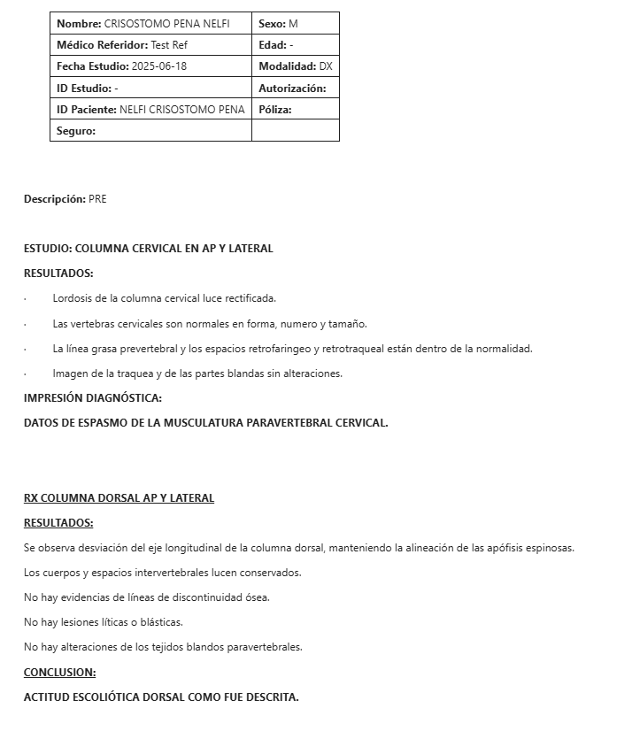
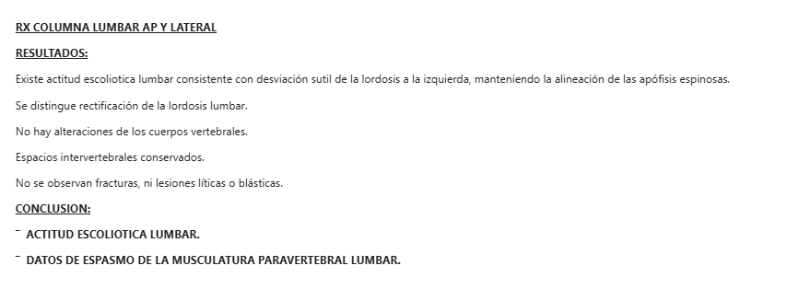
Reporte (Informe)

Slide 7
Tabla del reporte
Parsear tablas HTML utilizando BeautifulSoup.
Usando mapeo con un diccionario con los nombres de la tabla del reporte y lo adicionamos campos en el dataframe.
Resto_HTML
Guardamos los cambios en un .csv

Slide 8
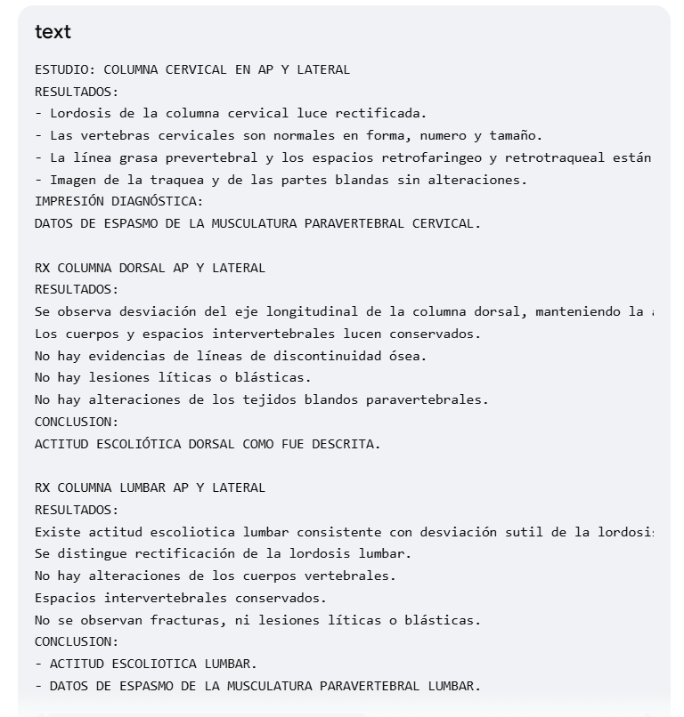
Resto_HTML

Slide 9

BD en MongoDB
.csv

Slide 10
Plataforma y Modelos
Plataforma: Ollama (local)(Descargar, gestionar,ejecutar) modelos LLM.
Modelo: Llama 3.1 :8B (Descartado).
Modelo: Llama 3.2 :3B (ligero).

Slide 11
¿Qué es un Token?
Un token es la unidad básica de información que utilizan los modelos de IA para leer, procesar y generar texto:
"Rectificación de la lordosis“
Recti (Token 1)
ficación (Token 2)
de (Token 3)
la (Token 4)
lord (Token 5)
osis (Token 6)

Slide 12
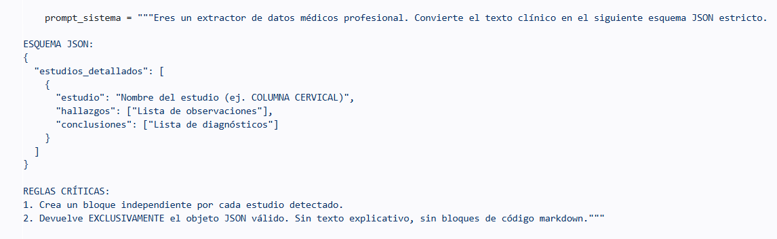
Prompt utilizado

Slide 13
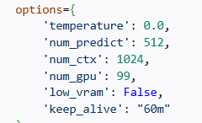
temperature: 0.0 (Creatividad Cero)
num_ctx: (Ventana de Contexto):
Prompt (~180 tokens) + el Texto Médico (~320 tokens) = Total de Entrada ( ~500 tokens).
num_predict: 512 (Límite de Salida)
Principales parametros usados

Slide 14
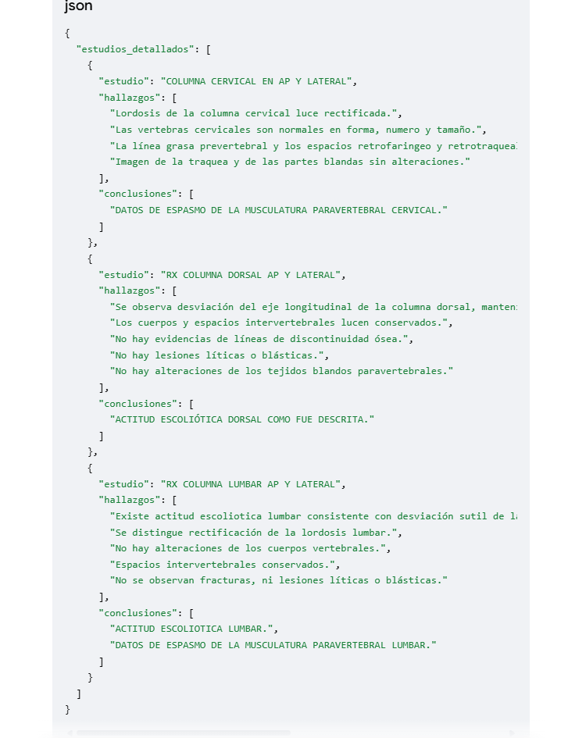

Slide 15
Estado global de la base de datos

Slide 16
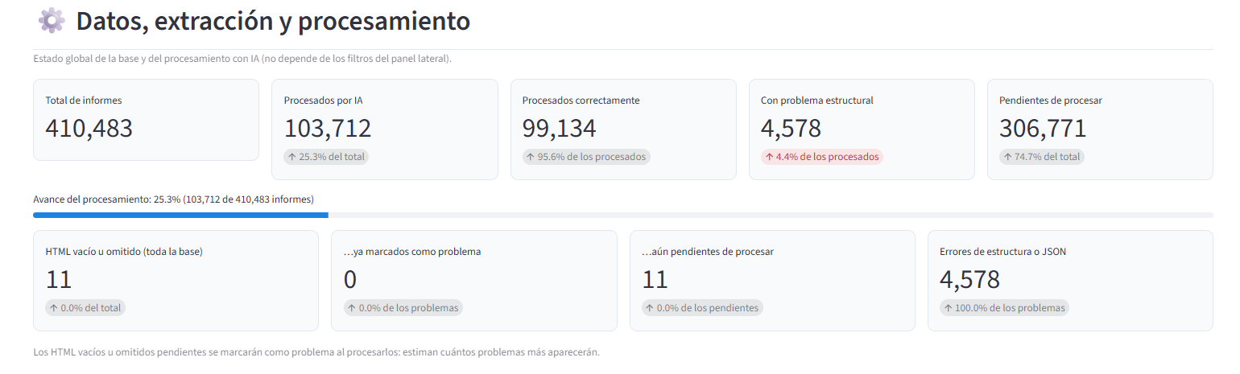
Estado y avance del procesamiento
FIG. 01

Slide 17
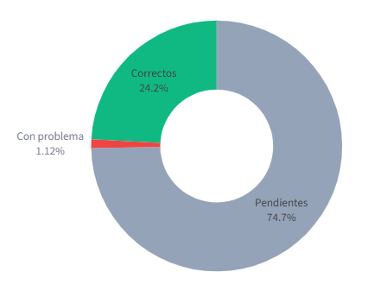
Estado y avance del procesamiento
FIG. 01

Slide 18
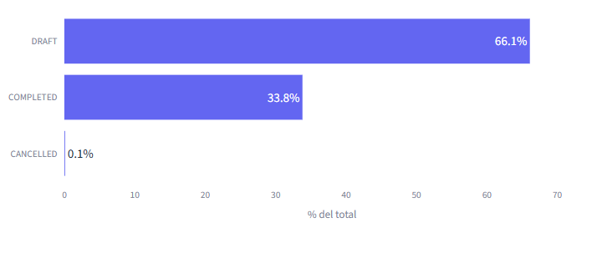
Informe por Status
FIG. 01

Slide 19
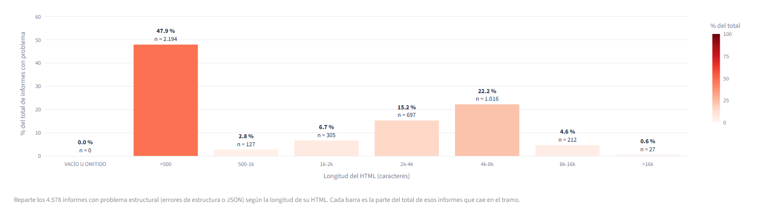
Fallos por tamaño del HTML(4.578 informes)
FIG. 02

Slide 20
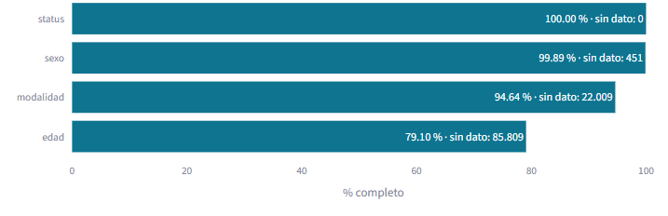
Completitud de campos
FIG. 03

Slide 21
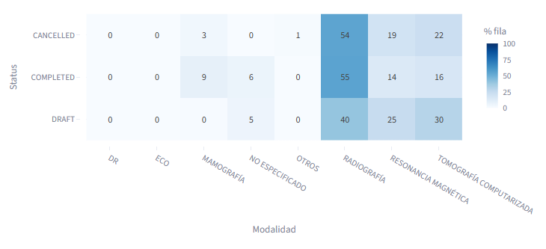
Cruce Status × Modalidad
FIG. 03

Slide 22
Demografía

Slide 23
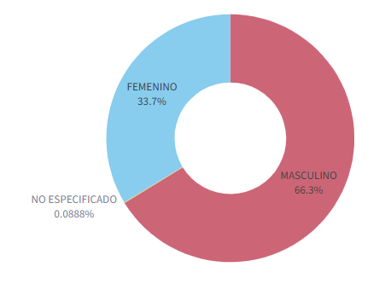
Perfil demográfico: sexo
FIG. 04

Slide 24
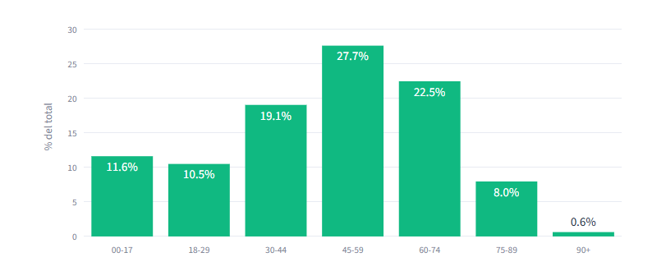
Perfil demográfico: edad ( edad media 46.9 del 79.1 % )
FIG. 04

Slide 25
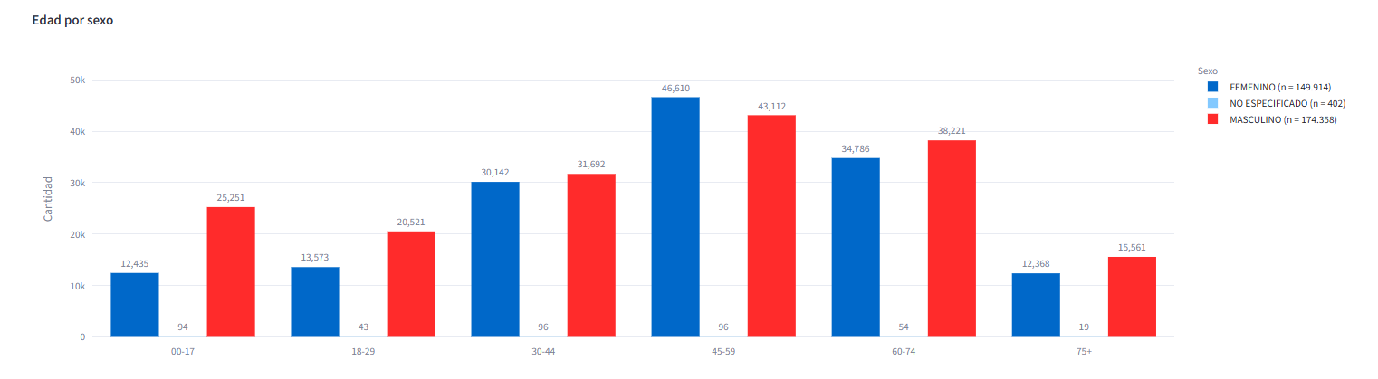
Distribución de la edad por sexo
FIG. 05

Slide 26
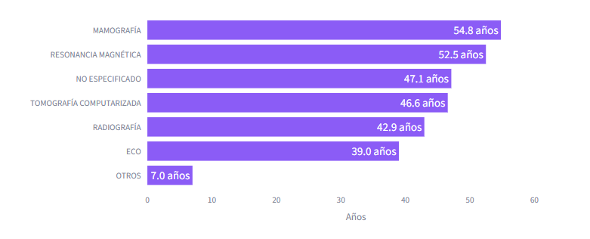
Edad media por modalidad
FIG. 06

Slide 27
Clínica

Slide 28
Perfil clínico: volumen (respecto a los procesados )
01
Informes
Estudios
03
02
Informes con varios Estudios
99.133
99.471
5.0 %
04
Hallazgos
05
Conclusiones
695.364
254.926

Slide 29
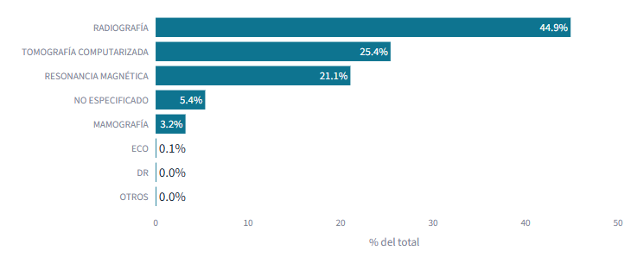
Perfil clínico: modalidades
FIG. 07

Slide 30
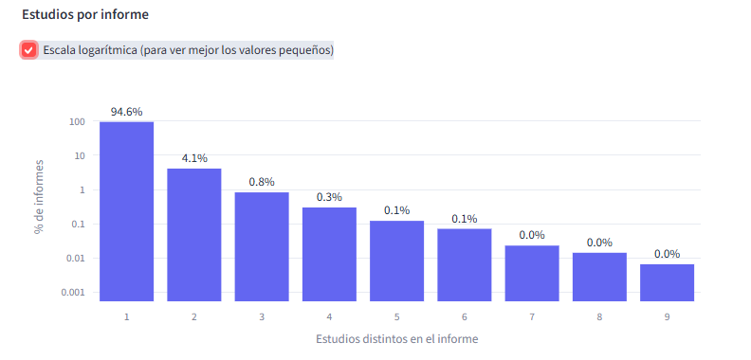
Perfil clínico: estudios por informe
FIG. 07

Slide 31
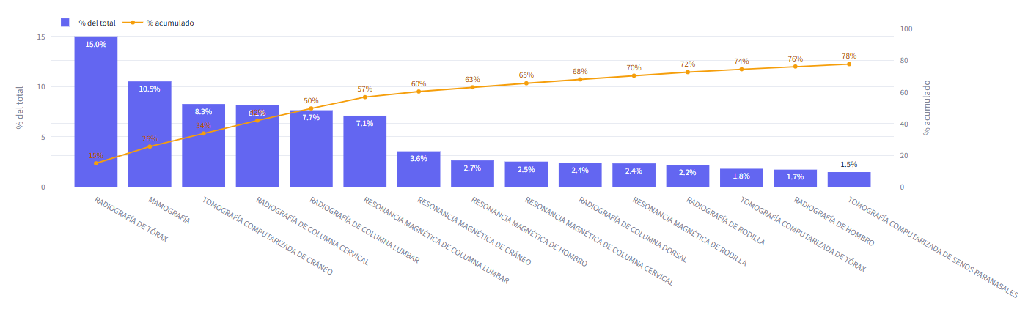
Concentración de los estudios (Pareto)
FIG. 08

Slide 32
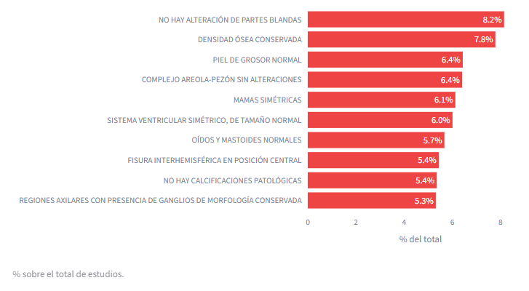
Hallazgos más frecuentes
FIG. 09

Slide 33
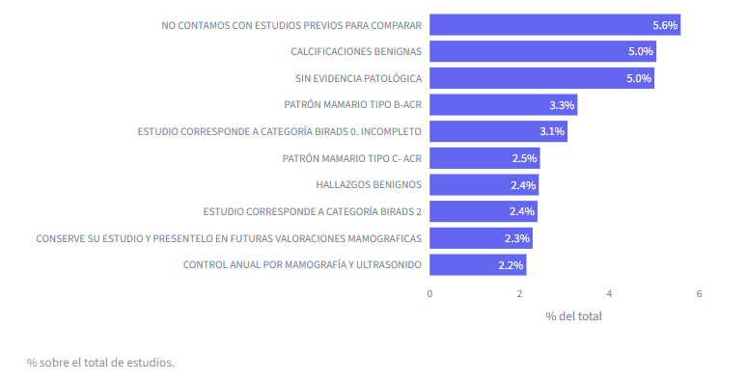
Conclusiones más frecuentes
FIG. 09

Slide 34
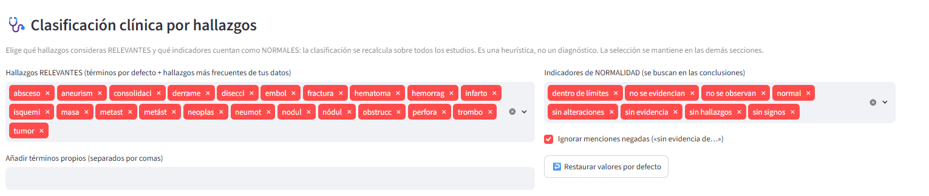
Clasificación clínica por palabras clave(heurística)
FIG. 10

Slide 35
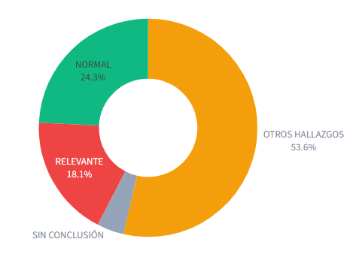
Clasificación clínica por palabras clave
FIG. 10
Cantidad de estudios por clasificación
Relevantes: 18.035
Normal: 24.124
Otros Hallazgos: 53.341
Sin conclusiones: 3.971
4%

Slide 36
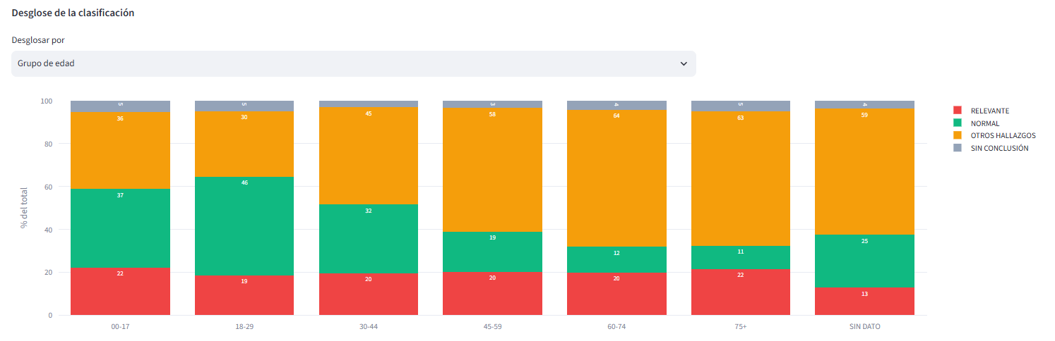
Desglose de clasificacion según grupos de edad
FIG. 11

Slide 37
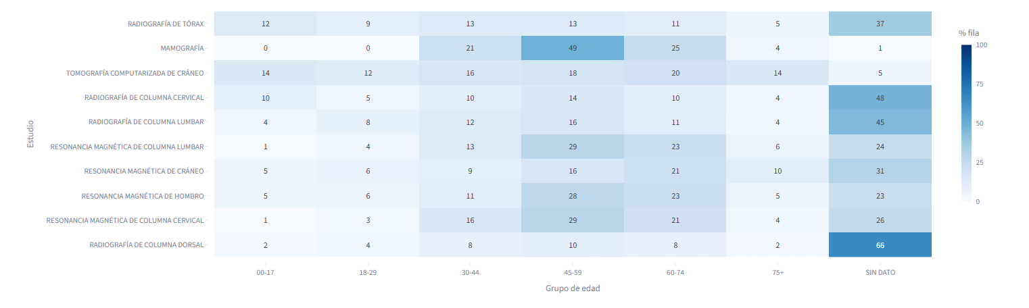
Relación entre estudio y grupos de edad
FIG. 12

Slide 38
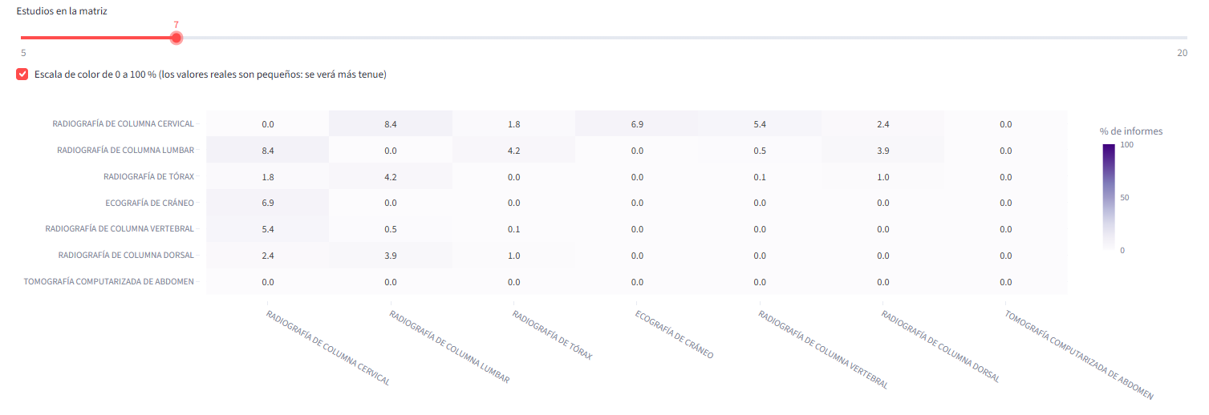
Estudios que se solicitan juntos
FIG. 13

Slide 39
Análisis Inferencial

Slide 40
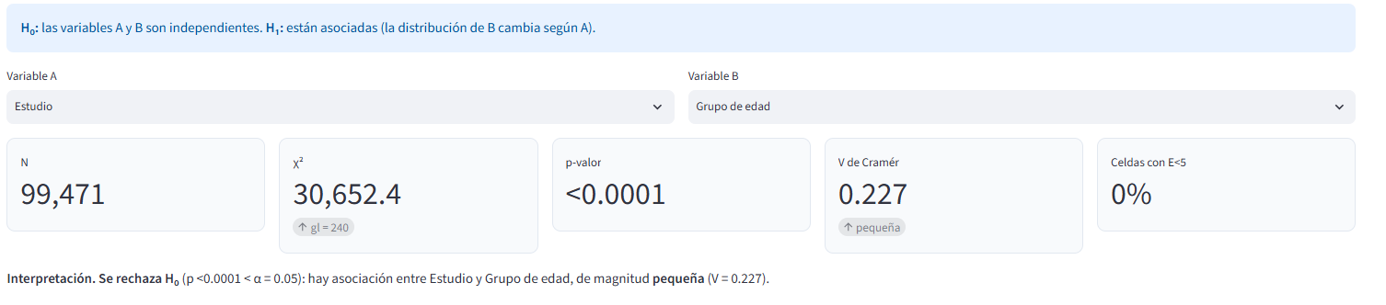
Inferencia: asociación entre estudio y grupo de edad
FIG. 14
Hipotesis nula: Son independientes los estudios de cada grupo de edad "
Al ser: el p-valor mucho menor que el nivel de significación configurado (alpha = 0,05), se rechaza formalmente la hipótesis nula de independencia.
Al ser: V de Cramer (0.227 ) significa:exite la asociación pero tiene fuerza pequeña
Al ser: Celdas con E<5 (0%) significa : Que no hay ni una sola celda vacía o con datos "fantasma" , todas las combinaciones posibles entre los diferentes tipos de Estudio y los Grupos de edad tienen una cantidad abundante y suficiente de pacientes reales.

Slide 41
Inferencia: asociación entre estudio y grupo de edad
FIG. 14
¿La distribución de los tipos de estudios de imagen cambia en función de la edad del paciente?
Sí, de forma absoluta. El (p-valor <0.0001) confirma que no todos los grupos de edad piden los mismos estudios. Los jóvenes, adultos y ancianos tienen perfiles de solicitud de pruebas (radiografías, resonancias, etc.) marcadamente diferentes debido a sus distintas necesidades médicas.
¿Qué tan fuerte es la influencia de la edad sobre el tipo de estudio que se prescribe?
Es una influencia real, pero pequeña. Aquí responde la V de Cramér (0.227). Dice que, aunque hay un patrón demográfico claro, la edad por sí sola no dicta rígidamente el tipo de estudio.

Slide 42
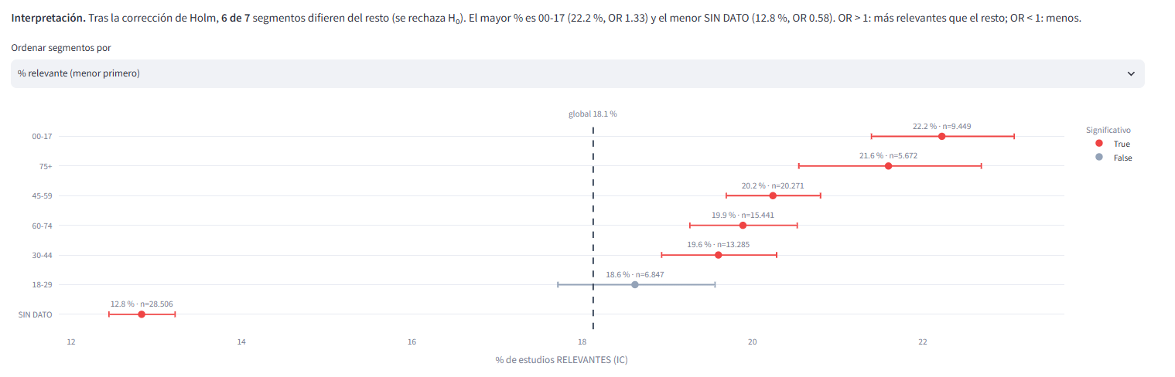
Tasa de RELEVANTES segmentado por grupo de edad.
FIG. 17
Se rechaza la Hipotesis nula: La tasa de estudios relevantes de cada grupo de edad es exactamente igual a la tasa global (18.13%)"
1. La distancia real en los datos
Los porcentajes de la mayoría de los grupos de edad están físicamente lejos de la línea del 18.13%:
El grupo de 00-17 años tiene un 22.2% de relevantes (está muy por encima).
El grupo Sin Dato tiene un 12.8% de relevantes (está muy por debajo).
El grupo de 75+ años tiene un 21.6% (muy por encima).

Slide 43
Tasa de RELEVANTES segmentado por grupo de edad.
FIG. 17
Se rechaza la Hipotesis nula La tasa de estudios relevantes de cada grupo de edad es exactamente igual a la tasa global (18.13%)"
2. El tamaño de muestra masivo
Al tener 99,471 reportes médicos, los intervalos de confianza de cada grupo de edad se vuelven sumamente estrechos. En el gráfico puedes ver que las barras horizontales de los puntos rojos son cortas y no tocan ni cruzan la línea del 18.13%.
Cuando la barra de un grupo no toca la línea global, el software aplica el filtro (en este caso, la corrección de Holm) y determina matemáticamente que la hipótesis nula es falsa para ese segmento, marcándolo en rojo como Significativo = True.
El único que NO se rechaza
El grupo de 18-29 años quedó en gris (Significativo = False) porque su tasa está tan cerca de la media que su barra horizontal sí cruza la línea del 18.13%. Para ese grupo específico, la hipótesis nula no se pudo rechazar.

Slide 44
Tasa de RELEVANTES sepmentado por grupo de edad.
FIG. 17
¿Existe un perfil de edad donde los estudios o tengan más hallazgos relevantes?
  Respuesta: Sí, en los menores de 17 años (22.2%) y en los adultos mayores de 75 años (21.6%), donde las tasas superan significativamente la media.
¿Hay algún grupo de edad que se comporte exactamente igual que el promedio de toda la institución?
  Respuesta: Sí, el grupo de jóvenes de 18 a 29 años, que está en gris porque su tasa no difiere del 18.13% global.
¿Afecta la falta de datos demográficos(grupo edad) a la relevancia de los reportes?
  Respuesta: Sí, el grupo "Sin Dato" tiene la tasa más baja de estudios relevantes (12.8%), lo que responde a una pregunta de control de calidad en llenado de los reportes.

Slide 45
Conclusiones
01
Viabilidad: Estructurar informes en HTML con un LLM local (Llama 3.2 3B + Ollama) funciona y protege los datos: 95,6 % correcto en lo procesado.
02
Pendiente: Faltan 306,771 informes (74,7 %) por procesar; el hardware y la configuración del contexto condicionan el avance.
03
Fallos: El 4,4 % de los reportes procesados falla con la aplicación del modelo empleado.
04
Perfil: Radiografía, TC y RM suman el 91,4 % de los estudios.
05
Demográfico : El 66,3 % de los pacientes son hombre, 33,7 % son mujeres, la edad media 46,9 años, el 20.9% de los registros carece de la edad del paciente

Slide 46
Recomendaciones
Revisar la información sin datos: Es imperativo revisar que se puede recuperar ese ~21% de la edad de registros faltantes, el bloque "SIN DATO".
Implementar una Estrategia de Modelos Escalonados (Cascading LLMs): Para el subbloque del 4,4% (4.578 informes) marcado con problemas estructurales o JSON corrupto, se recomienda configurar un re-enrutamiento automático hacia el modelo Llama 3.1 (8B). Al ser un volumen acotado de documentos, el hardware local del ordenador no se verá desbordado y se aprovechará la mayor capacidad del modelo de 8B para interpretar textos largos y seguir instrucciones complejas.
Procesar la Temporalidad y Validar en Origen: Procesar los informes siguiendo fecha de creación y última actualización, cruzándolo con el Status administrativo (Draft vs. Completed). Asimismo, se sugiere implementar validaciones obligatorias en el software para impedir la inserción de formatos de edad anómalos antes de su almacenamiento.

Slide 47
Gracias
MR · CT · US · RX
W: 400 L: 40

